Slide 1

网络空间安全导论
密码学概述
国家网络安全学院

Slide 2
密码学的地位
信息论
编码学
密码学

Slide 3







密码学的地位
密码学
数据安全
代码安全
网络安全

Slide 4



密码算法的作用——加密

Slide 5
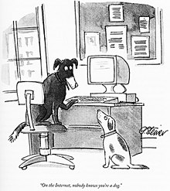



密码算法的作用——认证

Slide 6
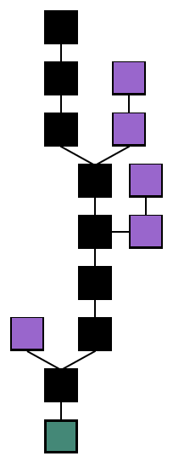
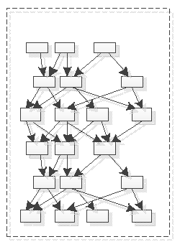
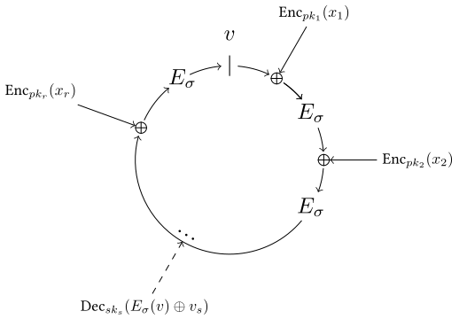
密码算法的发展
白盒
区块链
多方计算
同态
量子密码
…
白盒
同态
区块链

Slide 7
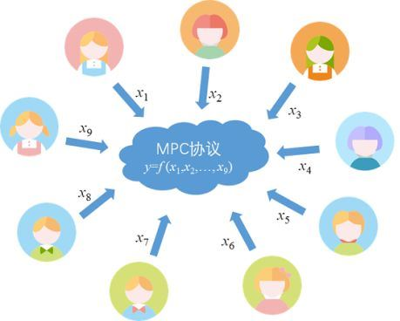
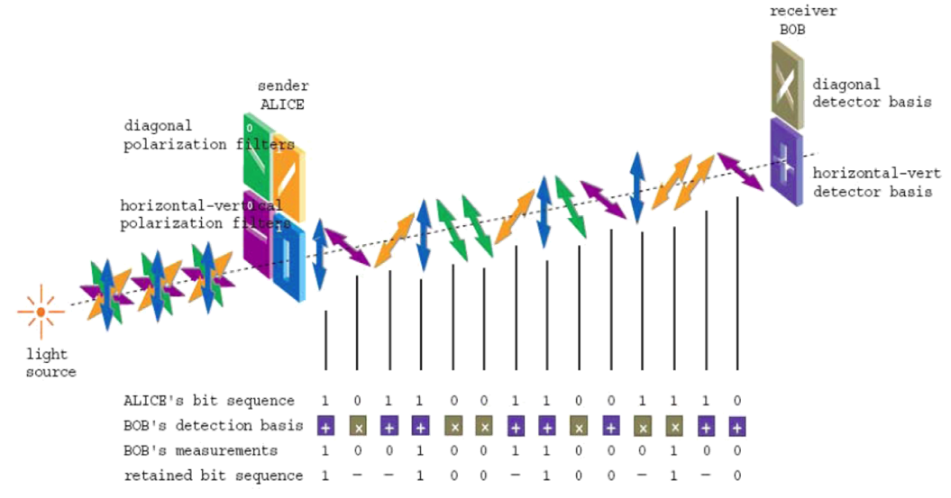
密码算法的发展
安全多方计算
量子密码

Slide 8

课程目录
信息安全概论
密码学的基本概念
序列密码
分组密码
HASH函数
公钥密码
数字签名
密钥管理

Slide 9
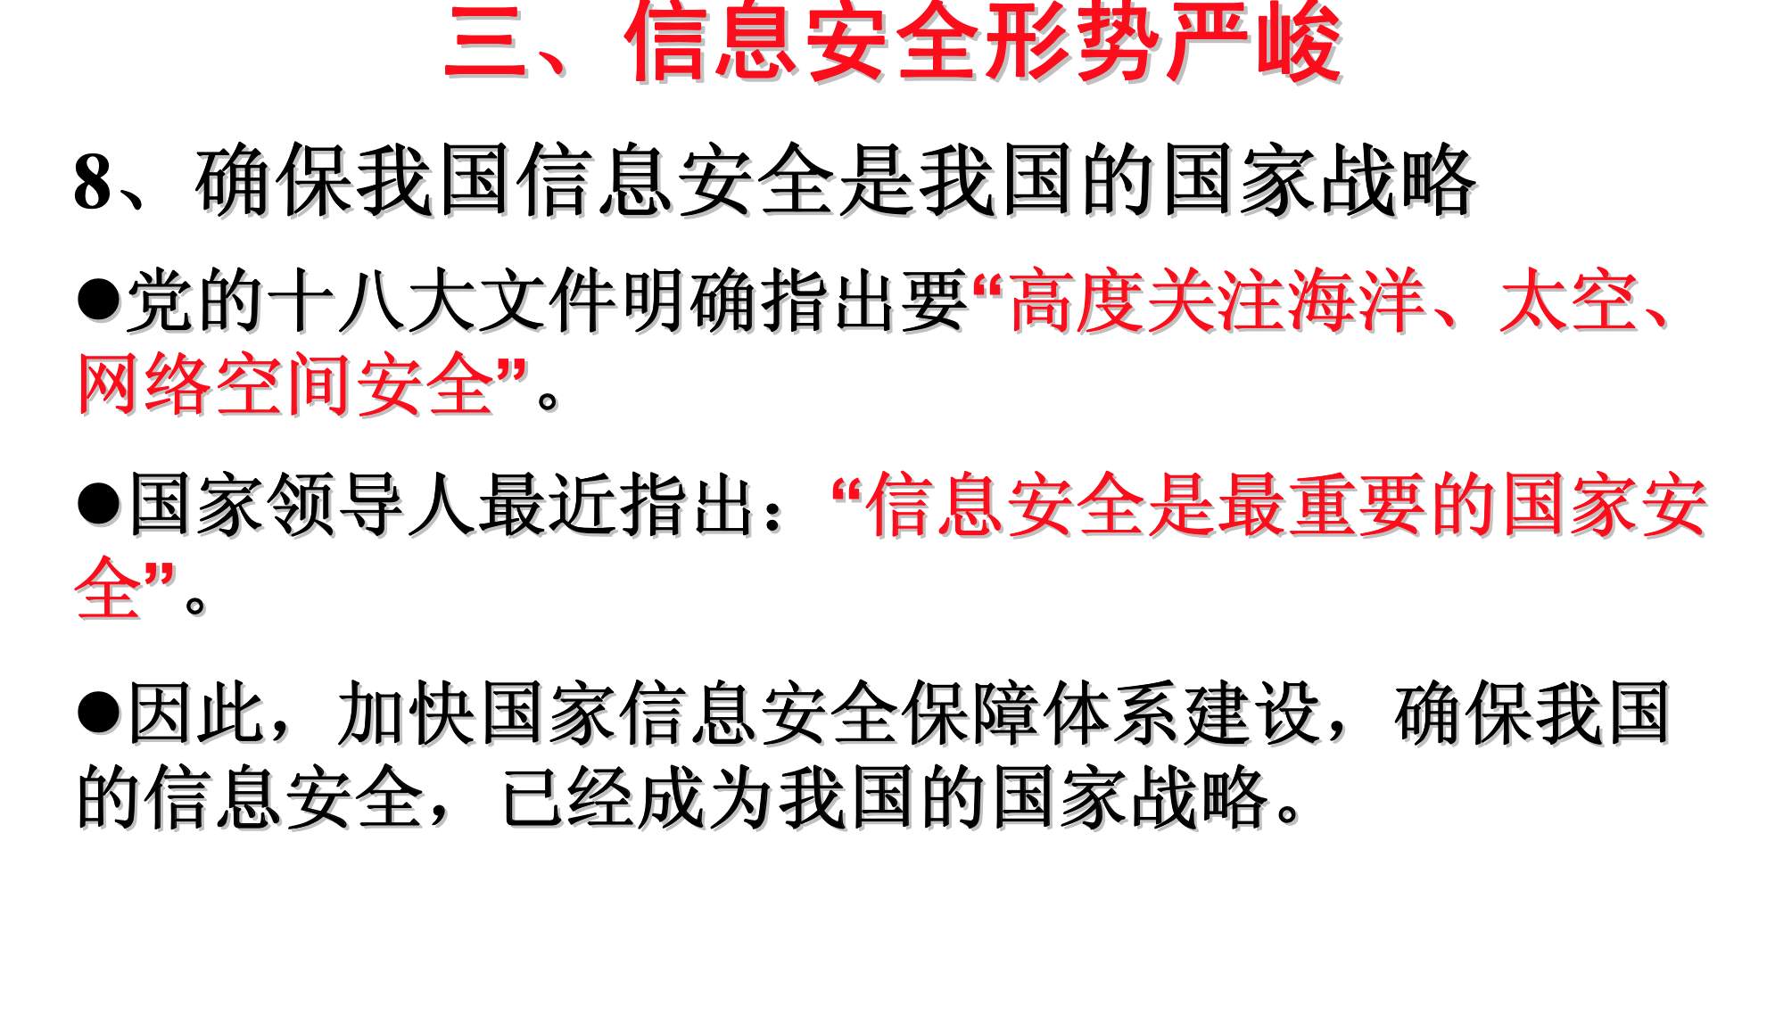

Slide 10
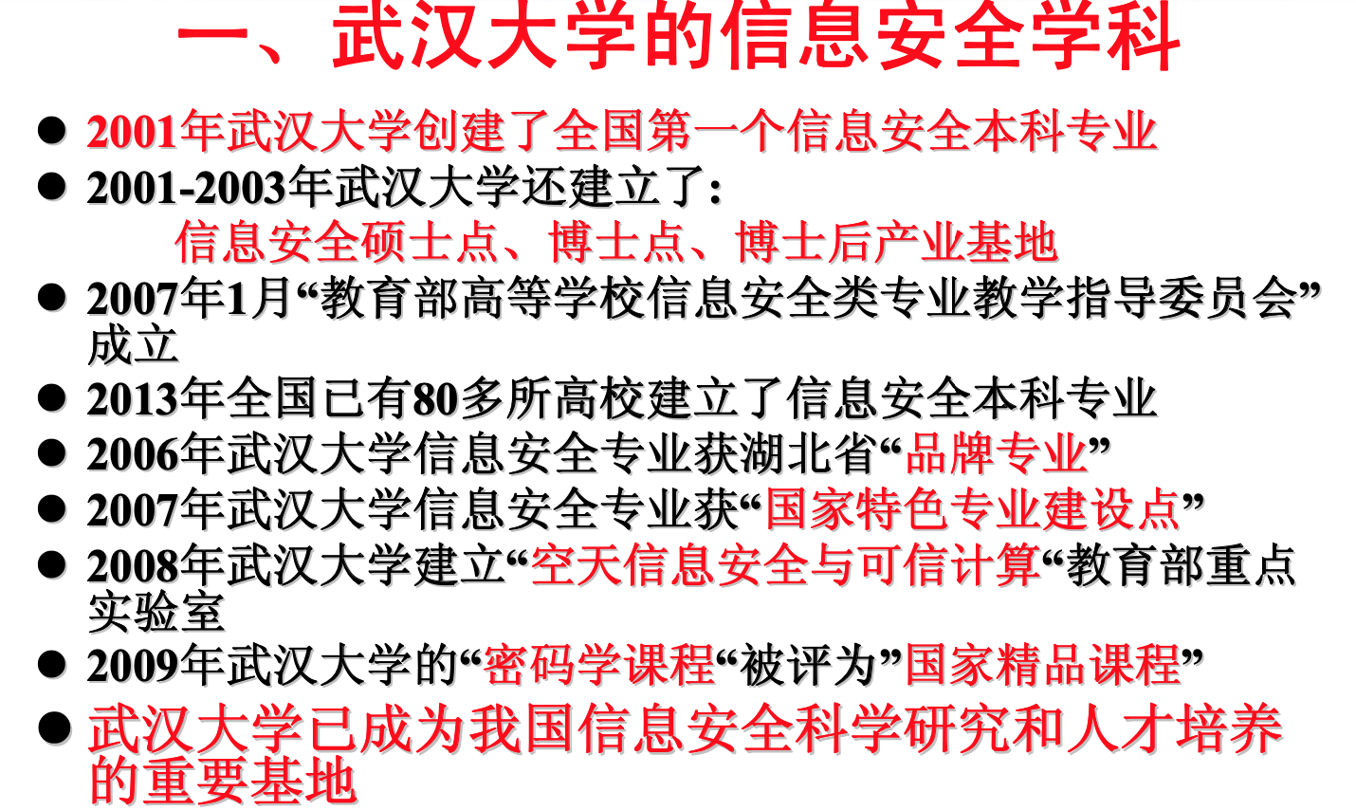

Slide 11
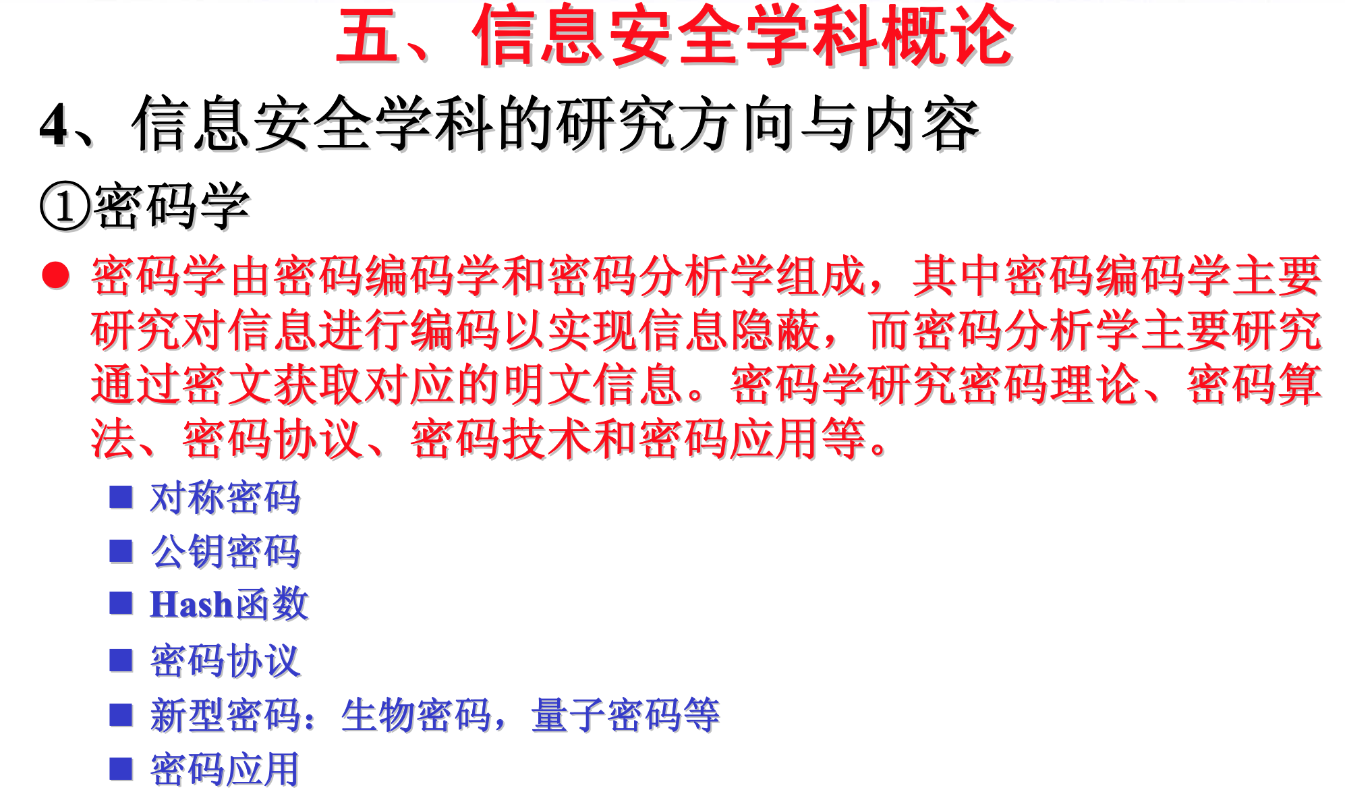

Slide 12
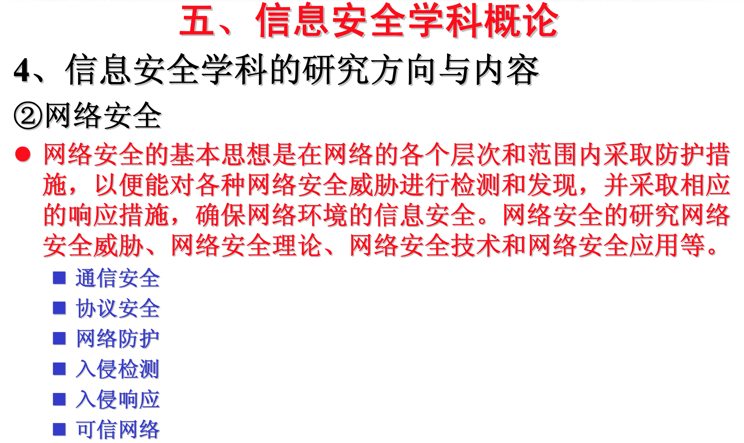

Slide 13
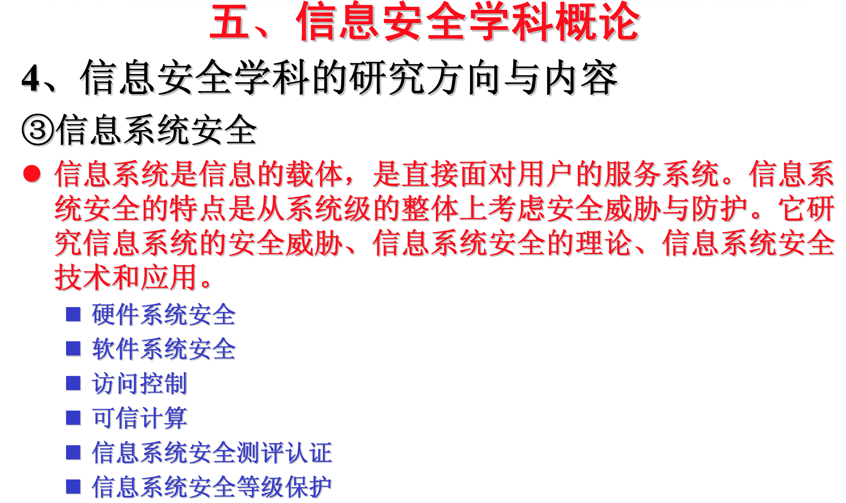

Slide 14
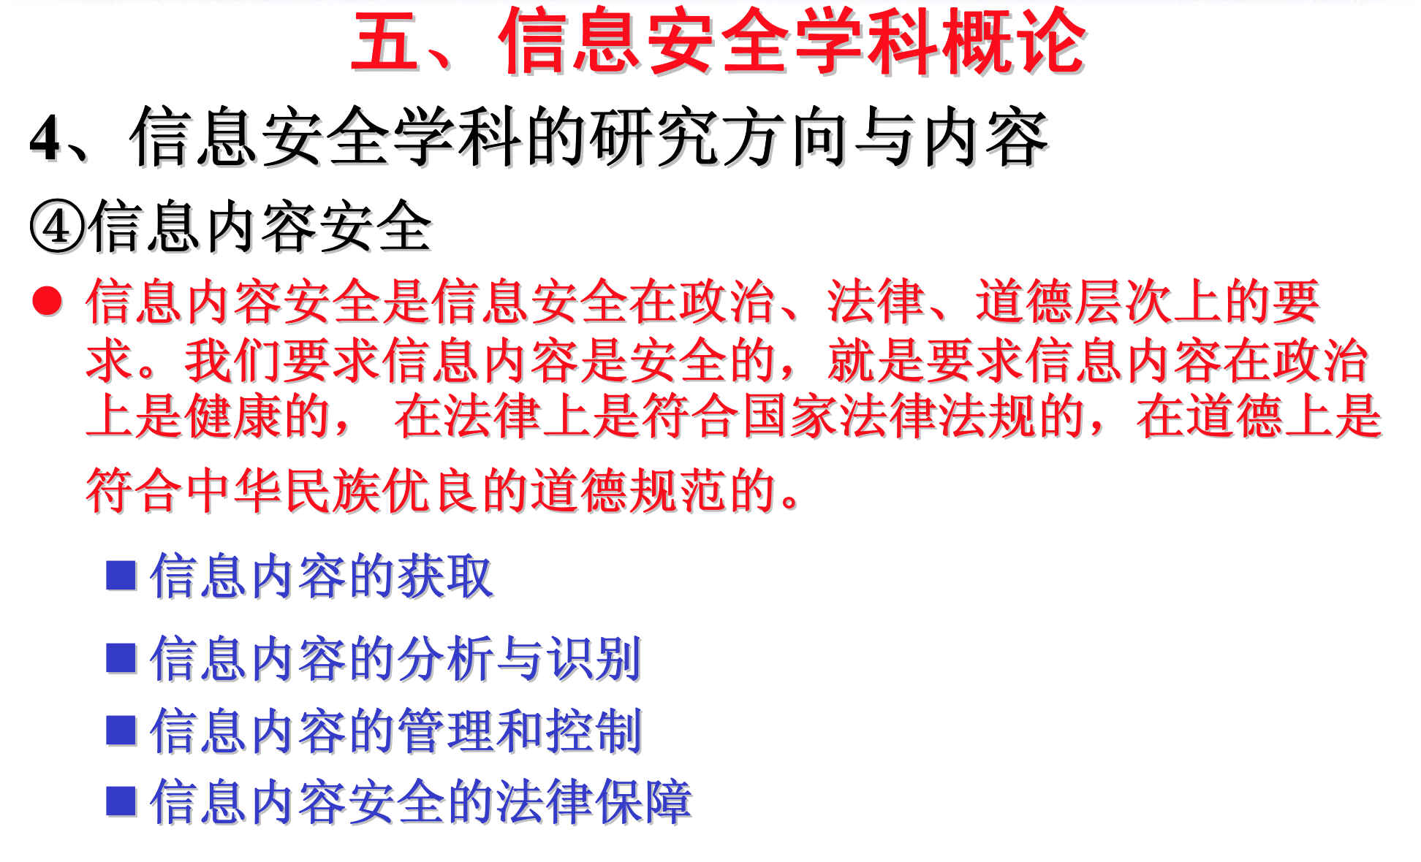

Slide 15
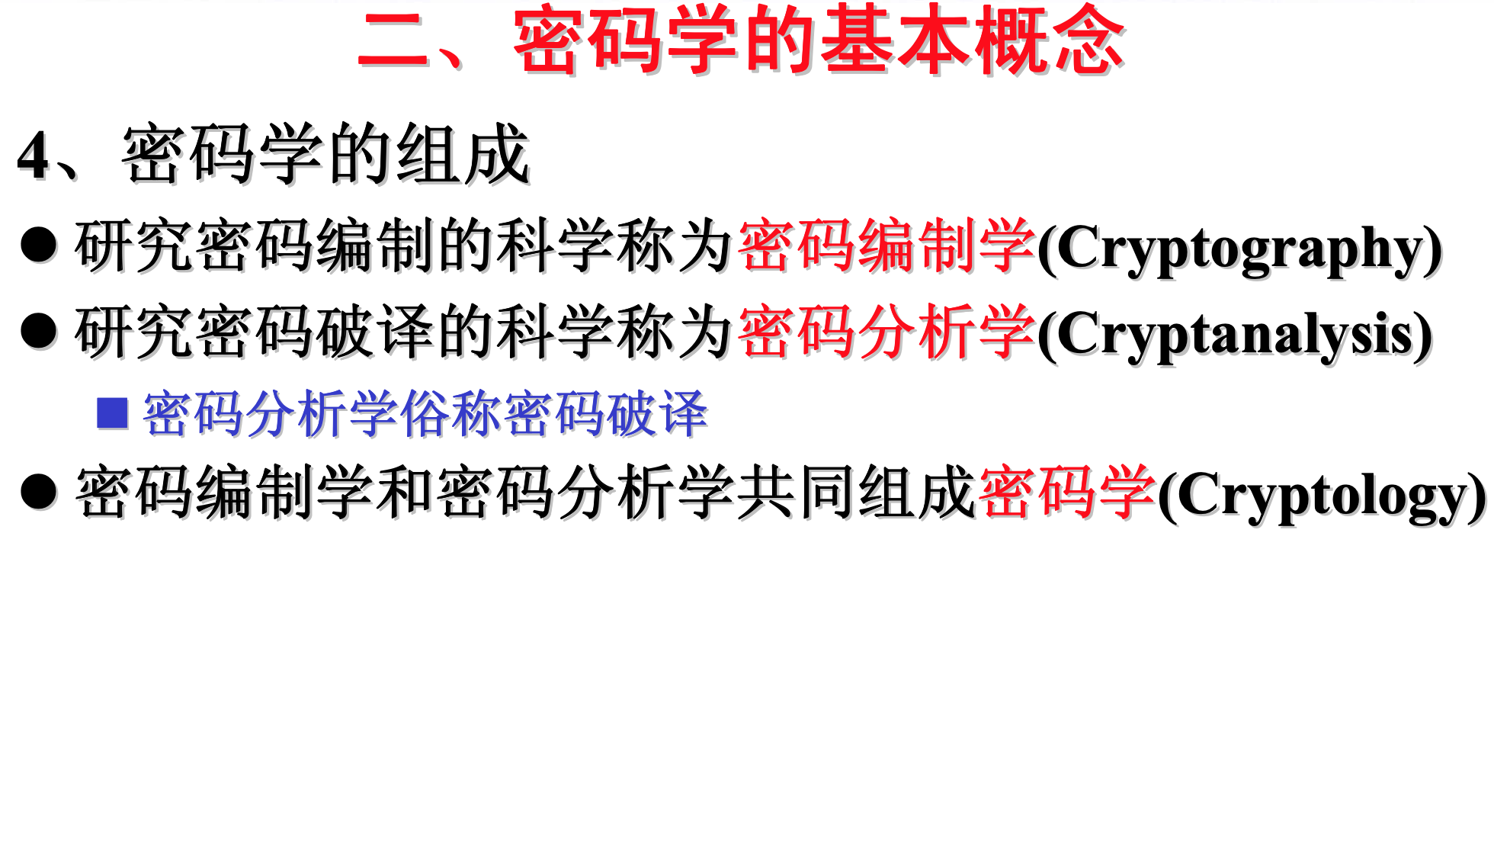

Slide 16
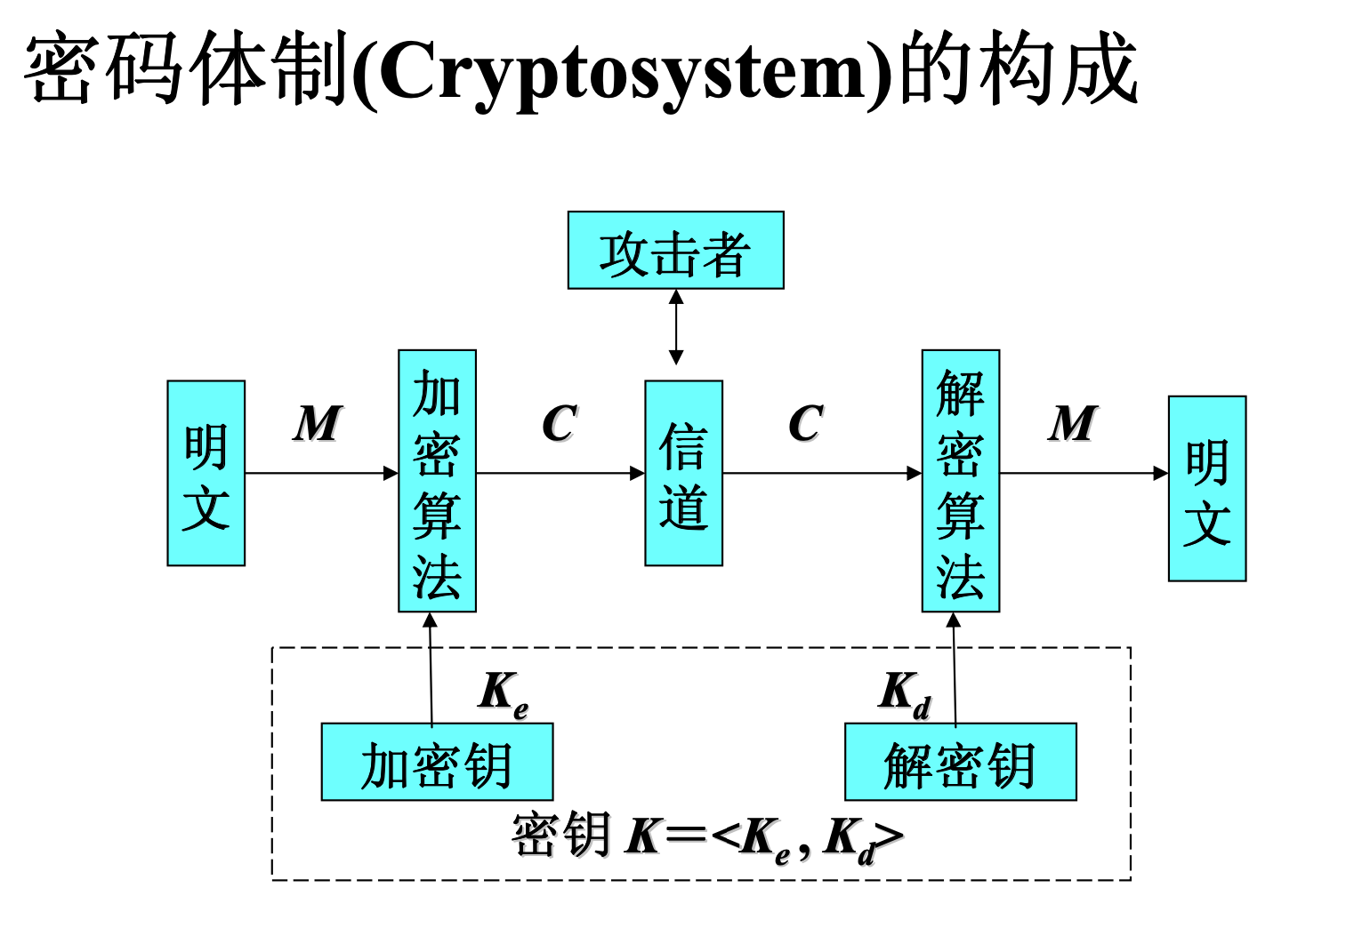

Slide 17
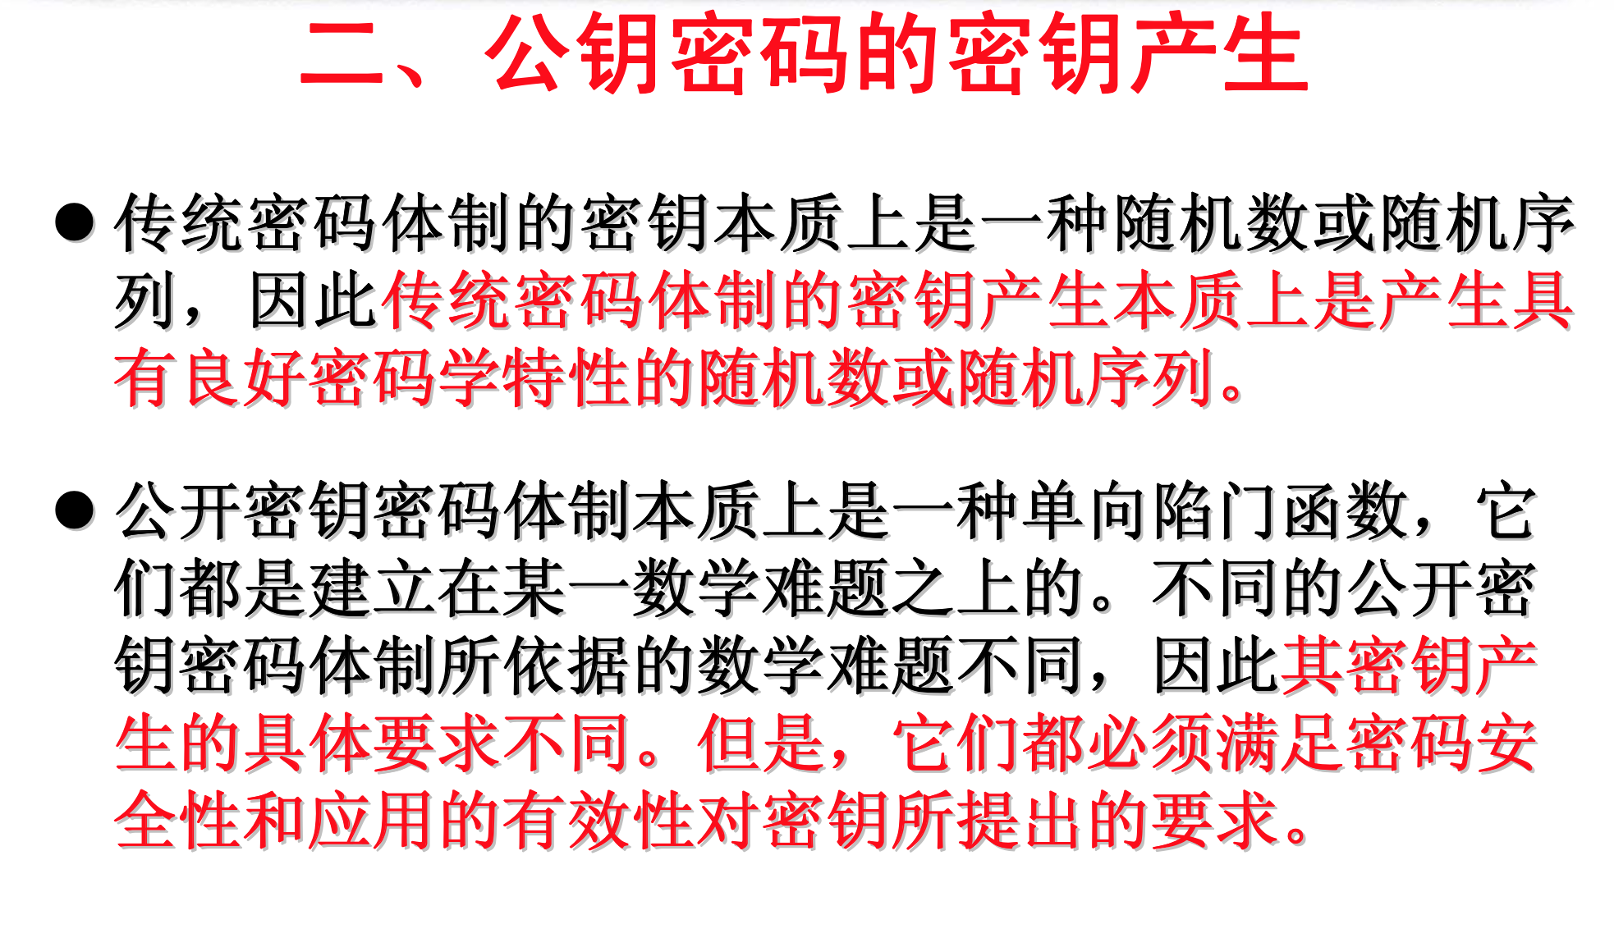

Slide 18
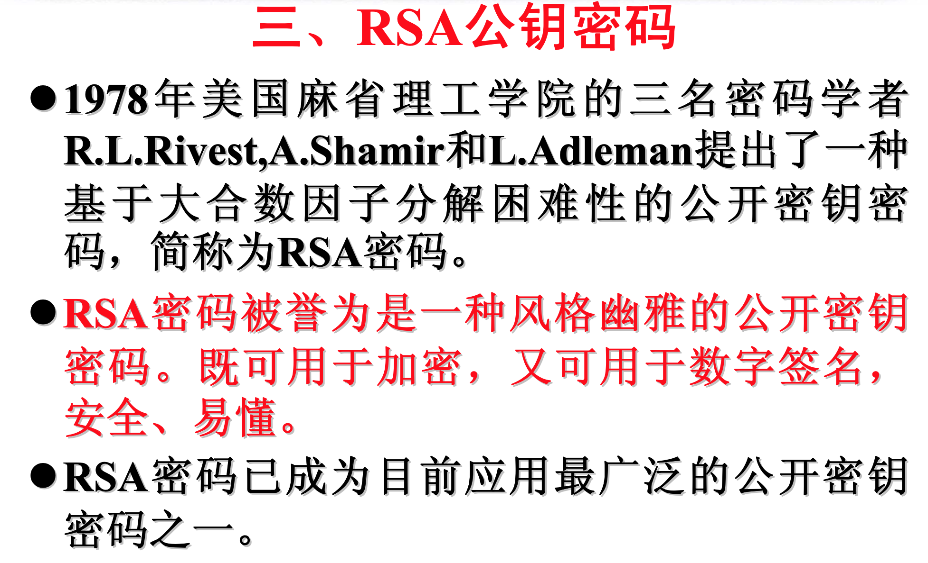

Slide 19
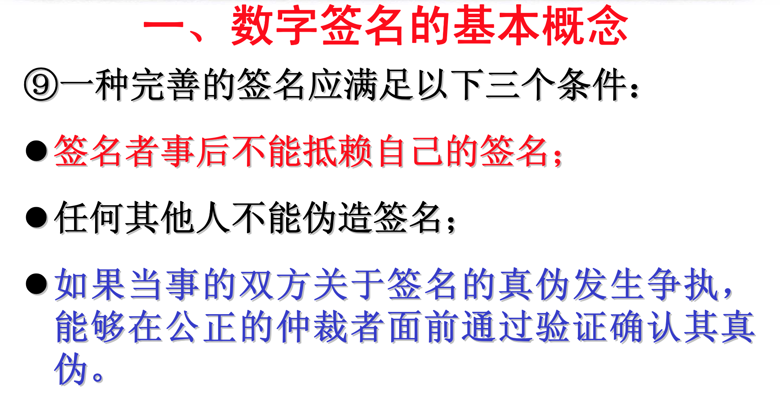

Slide 20
